Slide 1
KWEDTH: 한국형 산불 조기예측 AI 모델 개발
김은기
2025년 10월 17일

Slide 2
목차
프로젝트 목표
1-2차 모델 개발
한국형 산불 조기예측 AI 모델 개발
산불 예측 시스템 구현 작업
결론 및 제언
-2-

Slide 3
Ⅰ. 프로젝트 목표
프로젝트 개요 및 목표
본 프로젝트의 목표는 한국 지역에 특화된 실시간 조기 예측 AI 모델 (KWETH)를 개발하여, 위성 관측 데이터를 기반으로 소방 대응 지원 NASA FIRMS 및 일본 Himawari 위성 데이터를 활용하여 실시간 화재 탐지 및 확산 예측 모델 개발 시스템 구축
(1) 초기 목표
Flame(fire) 객체의 Recall 0.6 이상을 달성하는 것이 1차 목표
Roboflow 및 FASDD 데이터셋을 활용한 YOLO 기반 탐지모델(YOLOv8m, YOLO11)로 화염 및 연기 탐지를 시도.
(2) 문제 인식
앞선 모델들이 화염·연기의 형태 기반 탐지에 초점을 두었다면,
본 단계에서는 열적 패턴(thermal signature) 을 직접 활용해 조기 탐지 정확도를 높이는 것을 목표
NASA 아쿠아 위성이 산청 지역 화재 당시 연기를 포착했음에도 불구하고 조기대응이 실패한 사례를 분석하면서,
“형태 기반 탐지”만으로는 조기 예측에 한계가 있음을 인식
(3) 목표 재정의
단순 시각적 탐지에서 벗어나, 열(적외선 밴드) 정보 기반의 화재 패턴 학습 모델로 확장하기로 함.
새로운 가정: “온도 차이를 학습한 AI가 다음 산불 발생 지점을 예측할 수 있다.”
이에 따라 최종 개발 목표를 다음과 같이 재정의
개발 목표: 한국 산불 화재 조기 탐지 더 헬퍼 (KWEDTH)
개발 정의: 산불의 화재 패턴(열 + 모양) 을 학습한 AI 모델(KWEDTH)이 픽셀 단위 핫스팟(임계치 초과 열점)을 예측하도록 하는 목적에 맞추어 segment 기반 모델을 채택함.
-3-
Notes:
WILDFIRE 패턴(열,모양) 학습한 AI 모델(KWEDTH)이 산불의 경로/강도를 예측 => help firefighters
the early prediction specialized in korean area is the main purpose of this project
(roboflow dataset) first model, db, yolov8m vs yolo11 모델링, 예측 (1) labeling problem => correct the yaml file (2) small size flame sample is too small compared to small size of smoke => oversampling the small size flames (1000)
(fasdd dataset) second model, db, segement 모델링, 예측
(1) small size of smoke compared to flame problem => copy and paste the small size of smokes => imbalance of dataset was solved (train/val/test and size)
flame recall <0.6 problem even though i changed dataset (welll refined by resizing, copy and paste balancing)
i found the picture modis (that was in 2025-3) - the failure of early detection of korean wildfire even though the nasa satellite aqua capture the heavy smoke so i searched some firemaps(nasa firemaps, himawari) they are providing almost near time fire points (at least 15 minutes) so i tried to make a model&service that is specialized in korea area by using nasa & himawari satellites
(0) chossed method: collect the all fire data that happened ini 3~5 months in korea using nasa firms api => (8932)
(1) first problem&results: the delay of nasa firms dataset that uploaded in the website => used himawari datasets (122,340) (at least 15 minutes in realtime in s3 => sqs solution => elastic cloud) => kibana dashboard on maps (in real-time)
(2) second problem&results: how to know the exact fire points => mapping firms data & himawari ahi => unique slots (124) => made a mask label based on firms fire point and masks using fixel z-score => himawari mask chips (that cropped in same size) => trained by mask segment models => after training, adopt fire gate & rgb composition & overlay
(3) second problem&results : how to know the way of fires => using the cloud informations
(nasa firms spot & himawari ahi dataset) third model, make dataset, 세번째 모델, db, 모델링(with labeling)

Slide 4
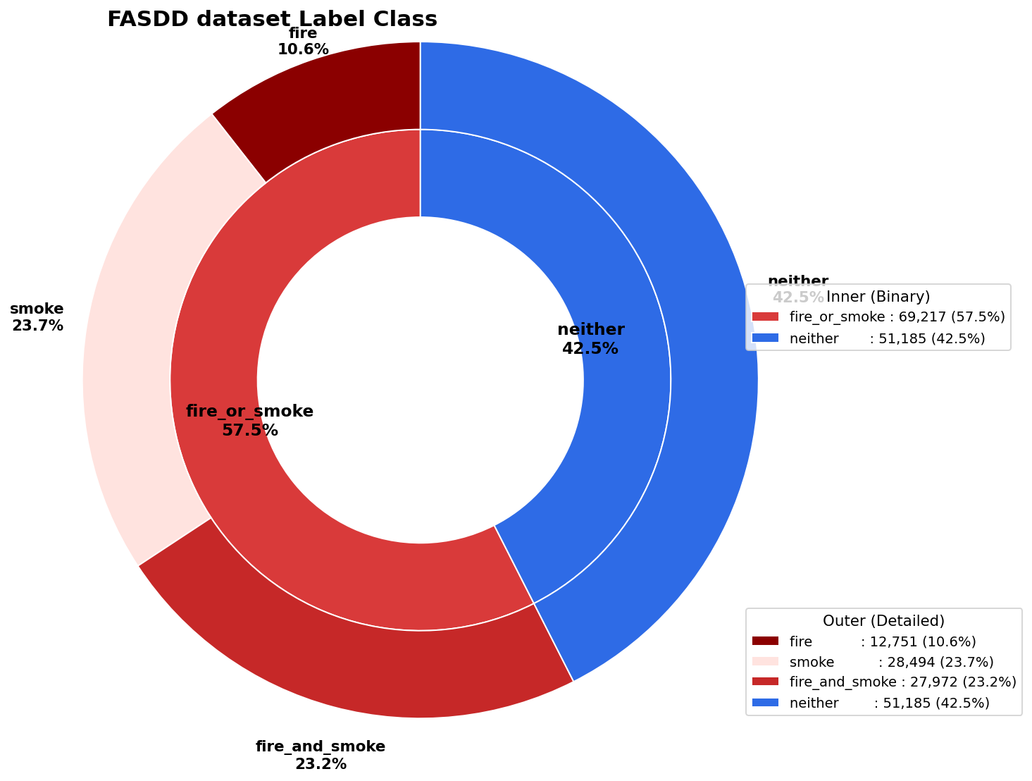
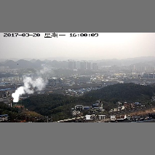
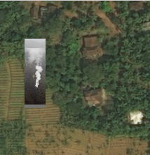
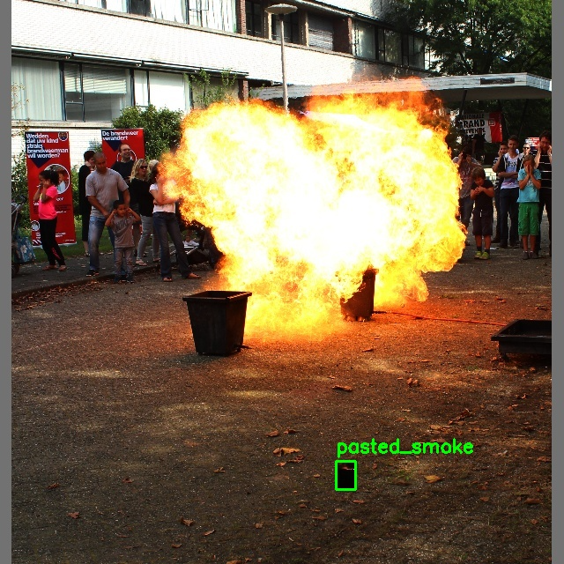
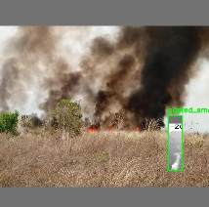
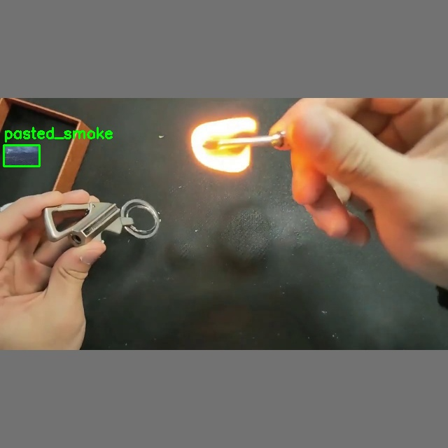
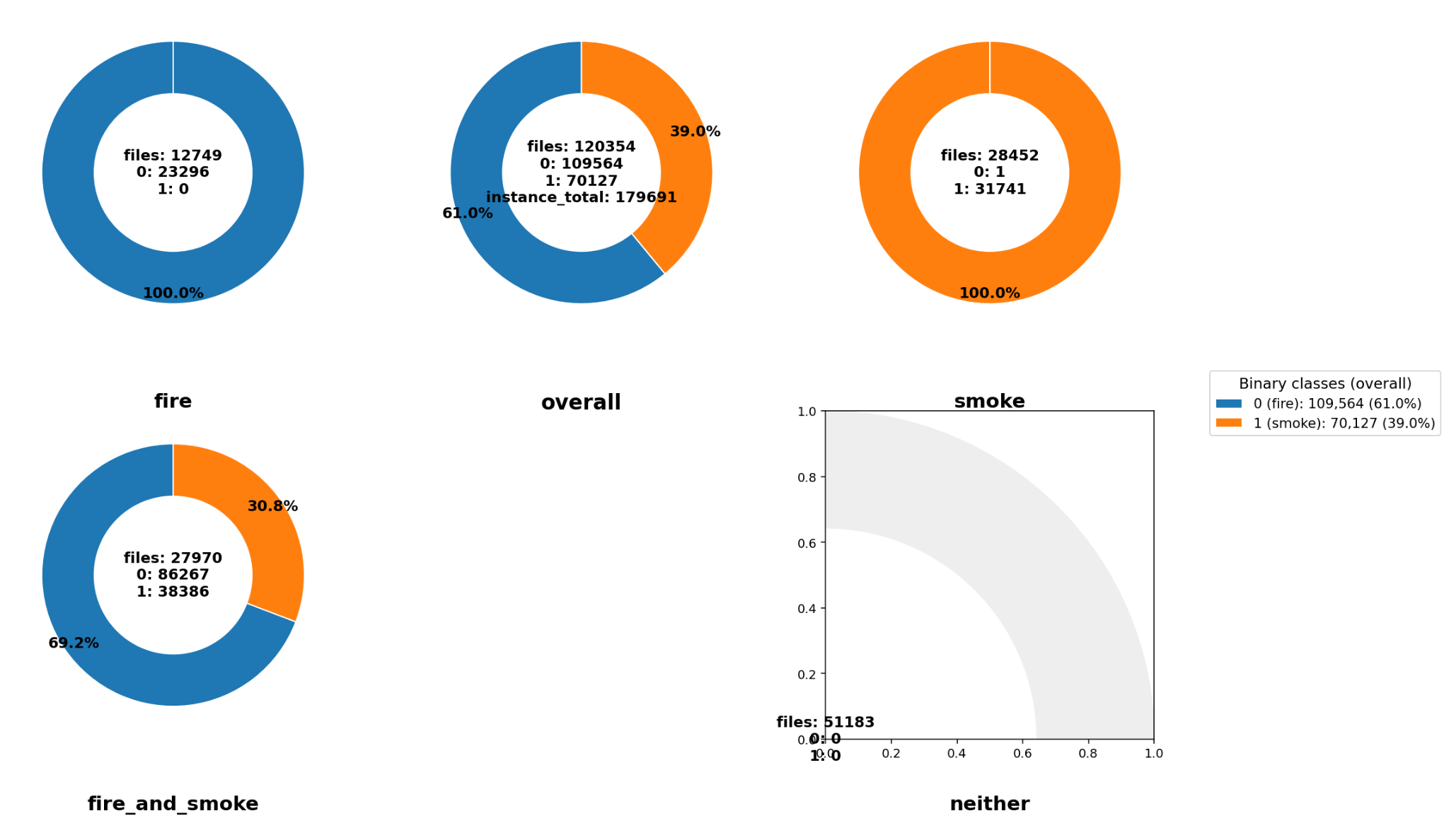
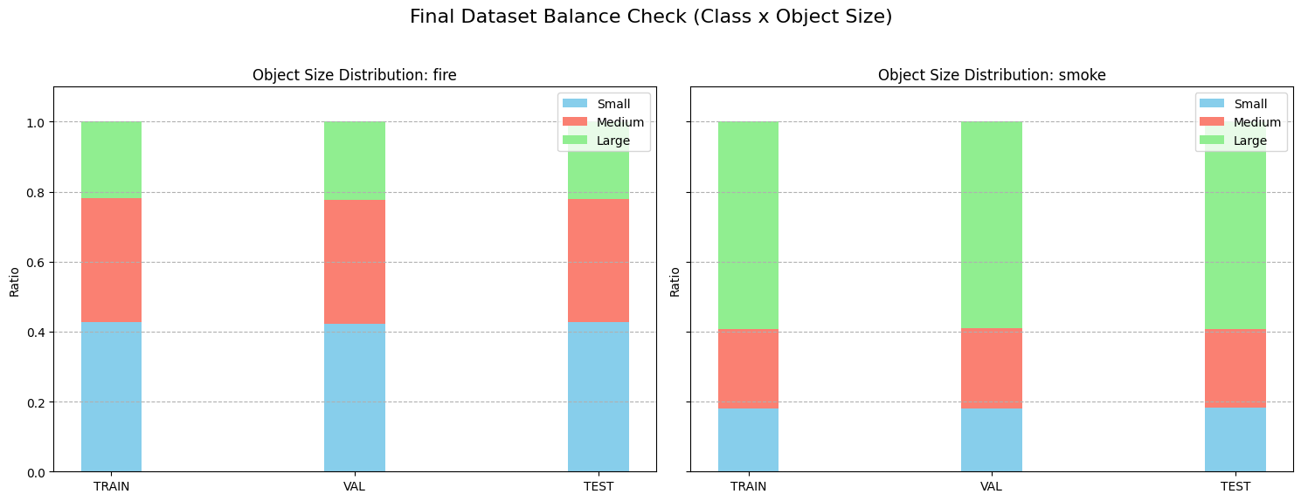
Ⅱ. 1차 모델 데이터셋
라벨(coco json) 분석 결과 fire or smoke (57.5%)로 첫번째 데이터셋에 비해
화염이 잘 확보된 데이터이며 네거티브 이미지(n=3,473)를 학습시켜 과적합 줄임
일괄 리사이즈(640)/레터박스 전처리/라벨과 이미지 매칭 여부 전처리
copy & paste 증강기법으로 작은 크기 smoke가 적은 문제를 해결 (+fire도)
최종 데이터셋은 train(n=76,645), val(n=18,272), test(=15,891) 균형 확보
-4-

Slide 5
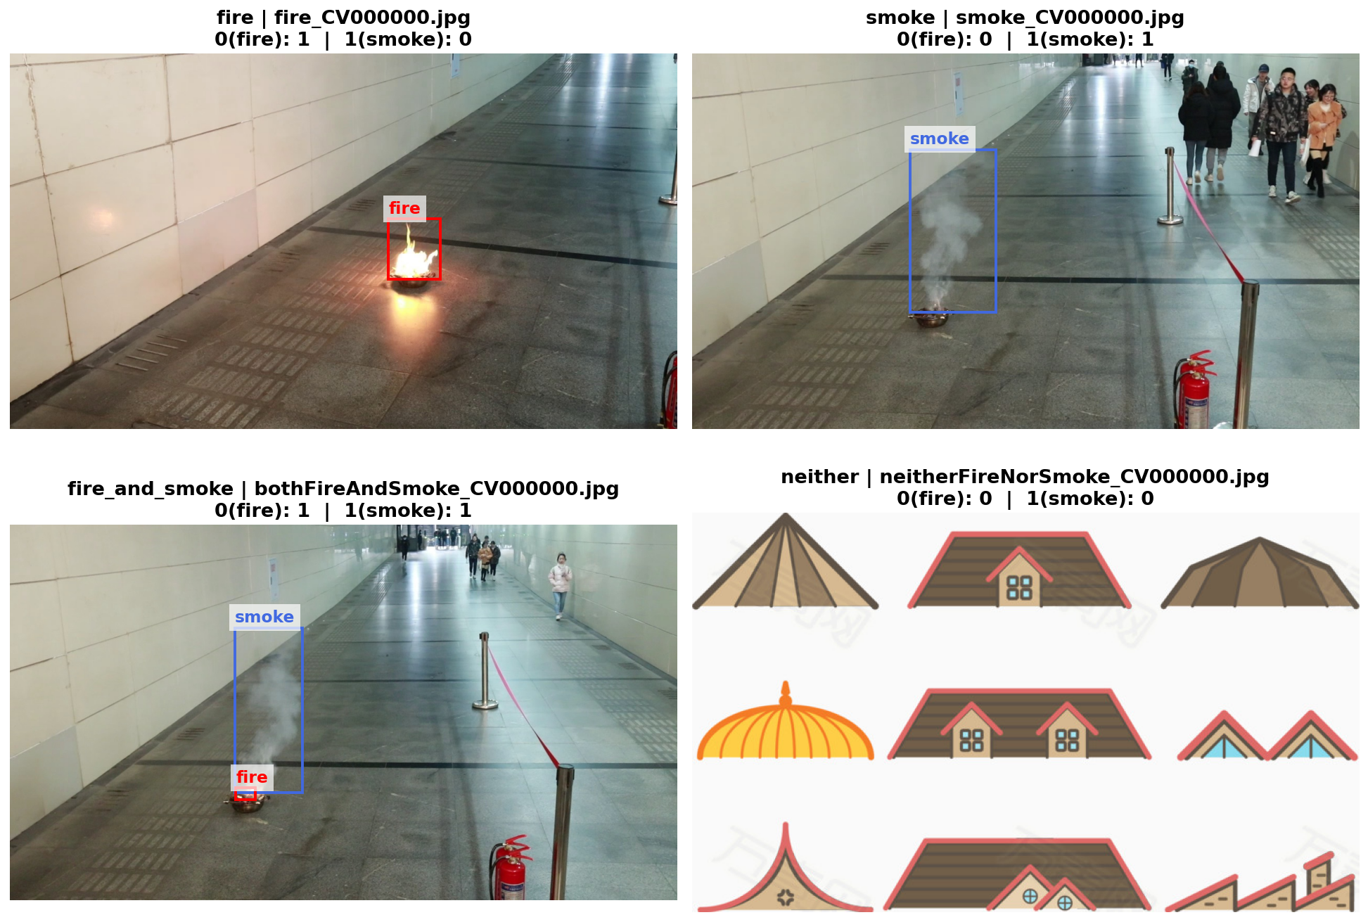
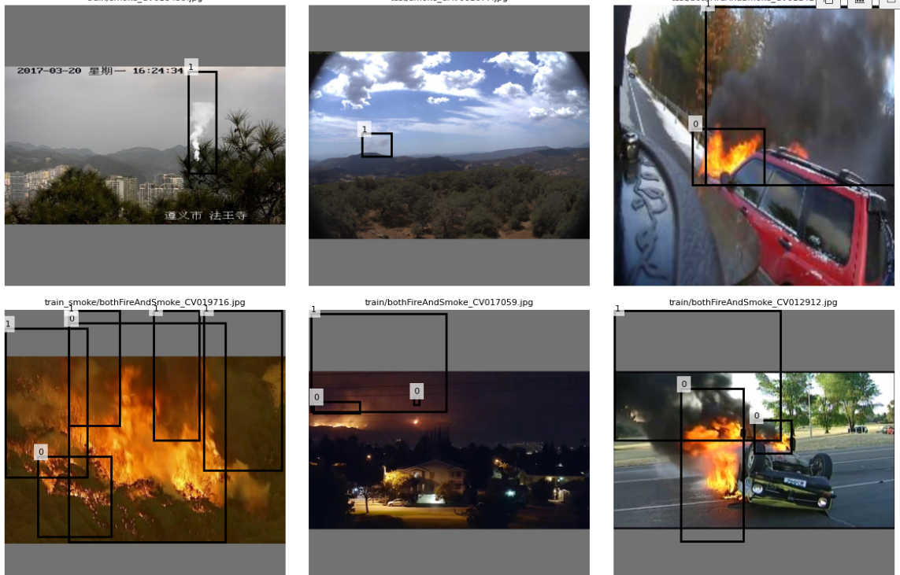
Ⅱ. 1차 모델 라벨
COPY & PASTE 증강 이후 Bounding-box 라벨이 유효한 것에 한해 COCO- JSON 형식을 yolo.txt로 라벨로 변환
data.yaml 작성 시 클래스는 [FIRE-0, SMOKE=1], negative image는 빈 txt로 보존 (일반화 목적)
< 라벨링 결과>
< B-BOX 유효성 결과>
-5-
Notes:
*labeling check <-bbox 유효성 및 재학습

Slide 6
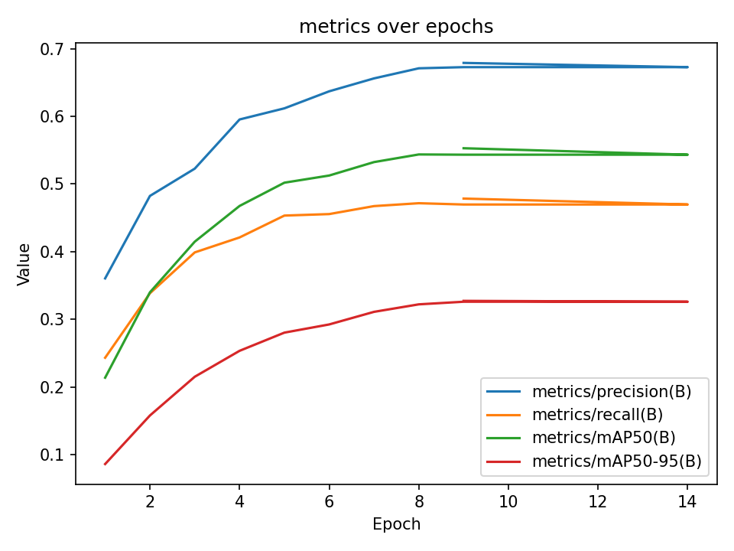

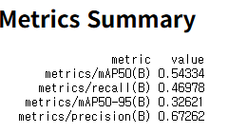
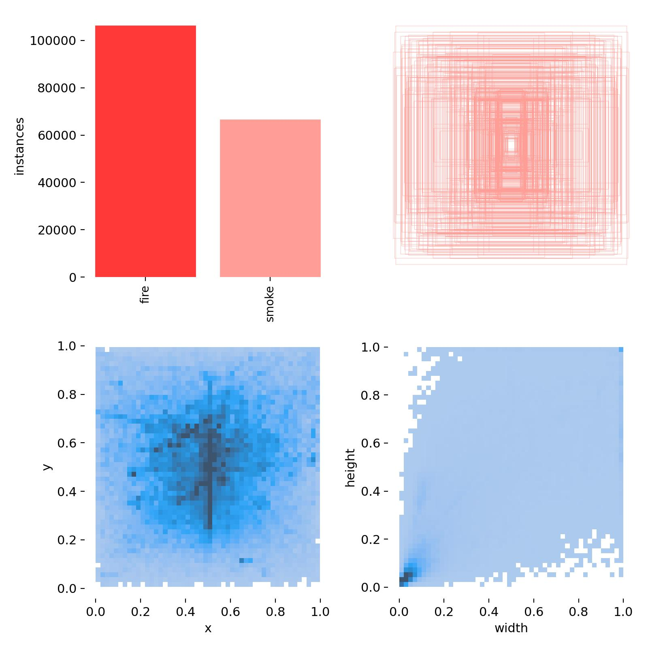
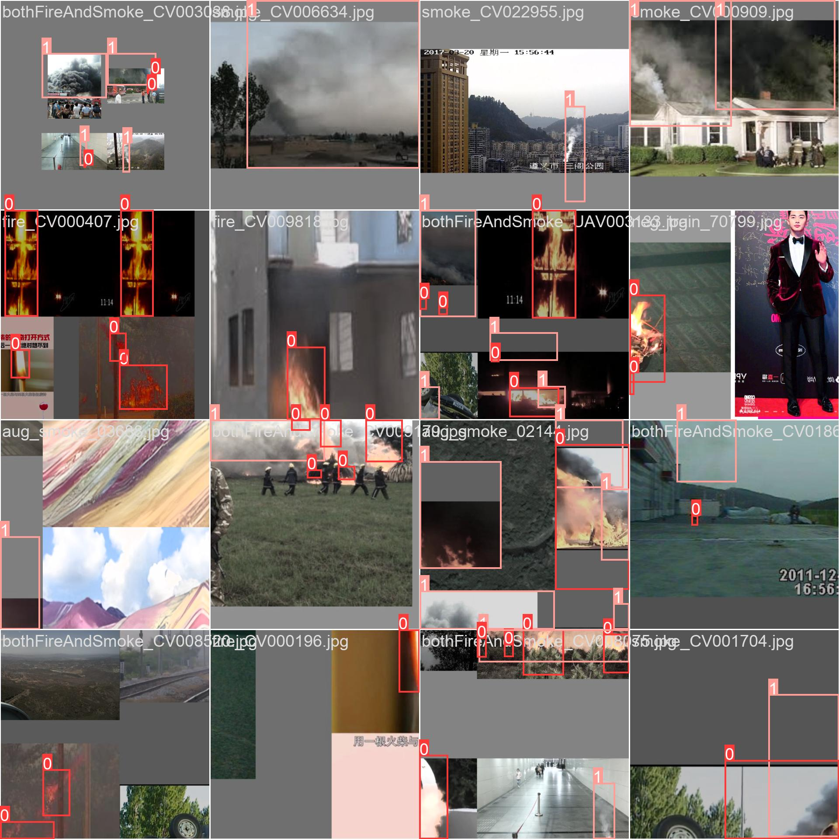
Ⅱ. 1차 모델링
스모크 테스트 이후 yolo8s로 훈련 진행
yolo8s는 precision이 0.67으로 높았으나, recall과 map50이 상대적으로 낮았음
학습데이터가 다양한 상황을 반영함에 따라 재현율은 다소 낮은 것으로 보임
다만, fire이 smoke 보다 수가 많다는 장점이 있으며, 정교하게 훈련이 진행됨
lr0: 0.01, optimizer: AdamW 사용, 시간 관계상 10에포크 전에 중단함
-6-

Slide 7
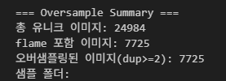
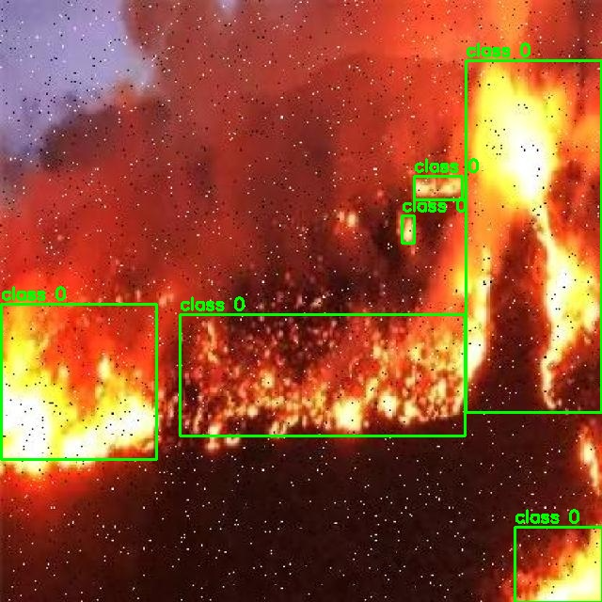
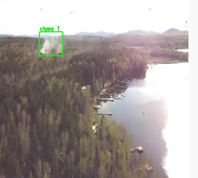
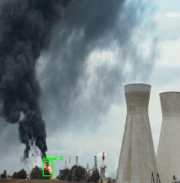
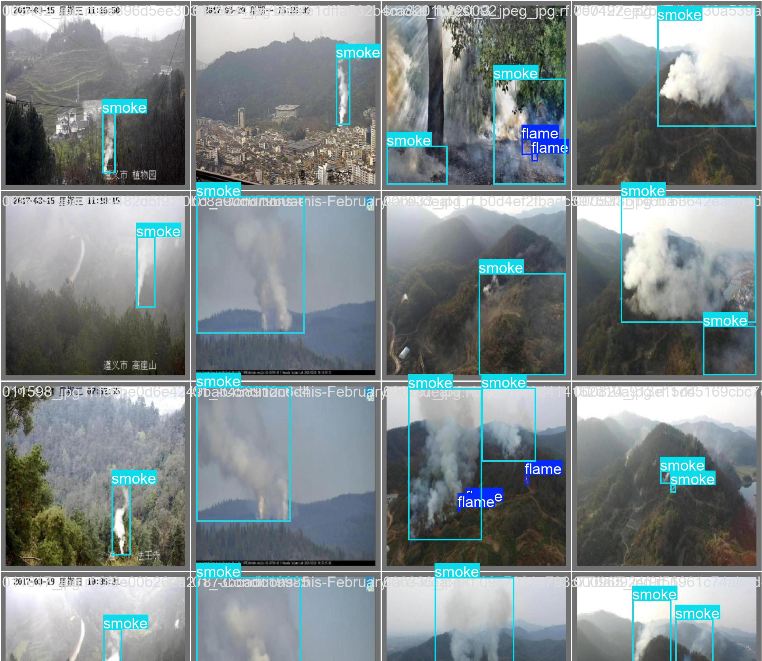
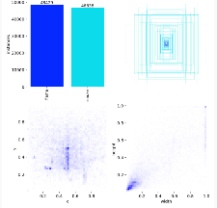
Ⅱ. 2차 모델 데이터셋 & 라벨
작은 사이즈 화염 문제 - > flame over-sampling 7,725개로 화염과 스모크의 균형 확보하였다는 장점
counts per split: {'train': Counter({1: 29646, 0: 16143}), 'valid': Counter({1: 2581, 0: 983})}
roboflow에서 그대로 data.yaml을 받아오는 경우 라벨링이 전부 ‘-’로 표시되는 문제가 있었으나 yaml 수정
val.batch에서 밝은 불빛을 화염으로 인식하는 문제를 발견함함
-7-

Slide 8
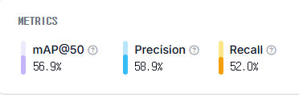
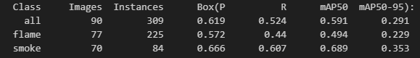
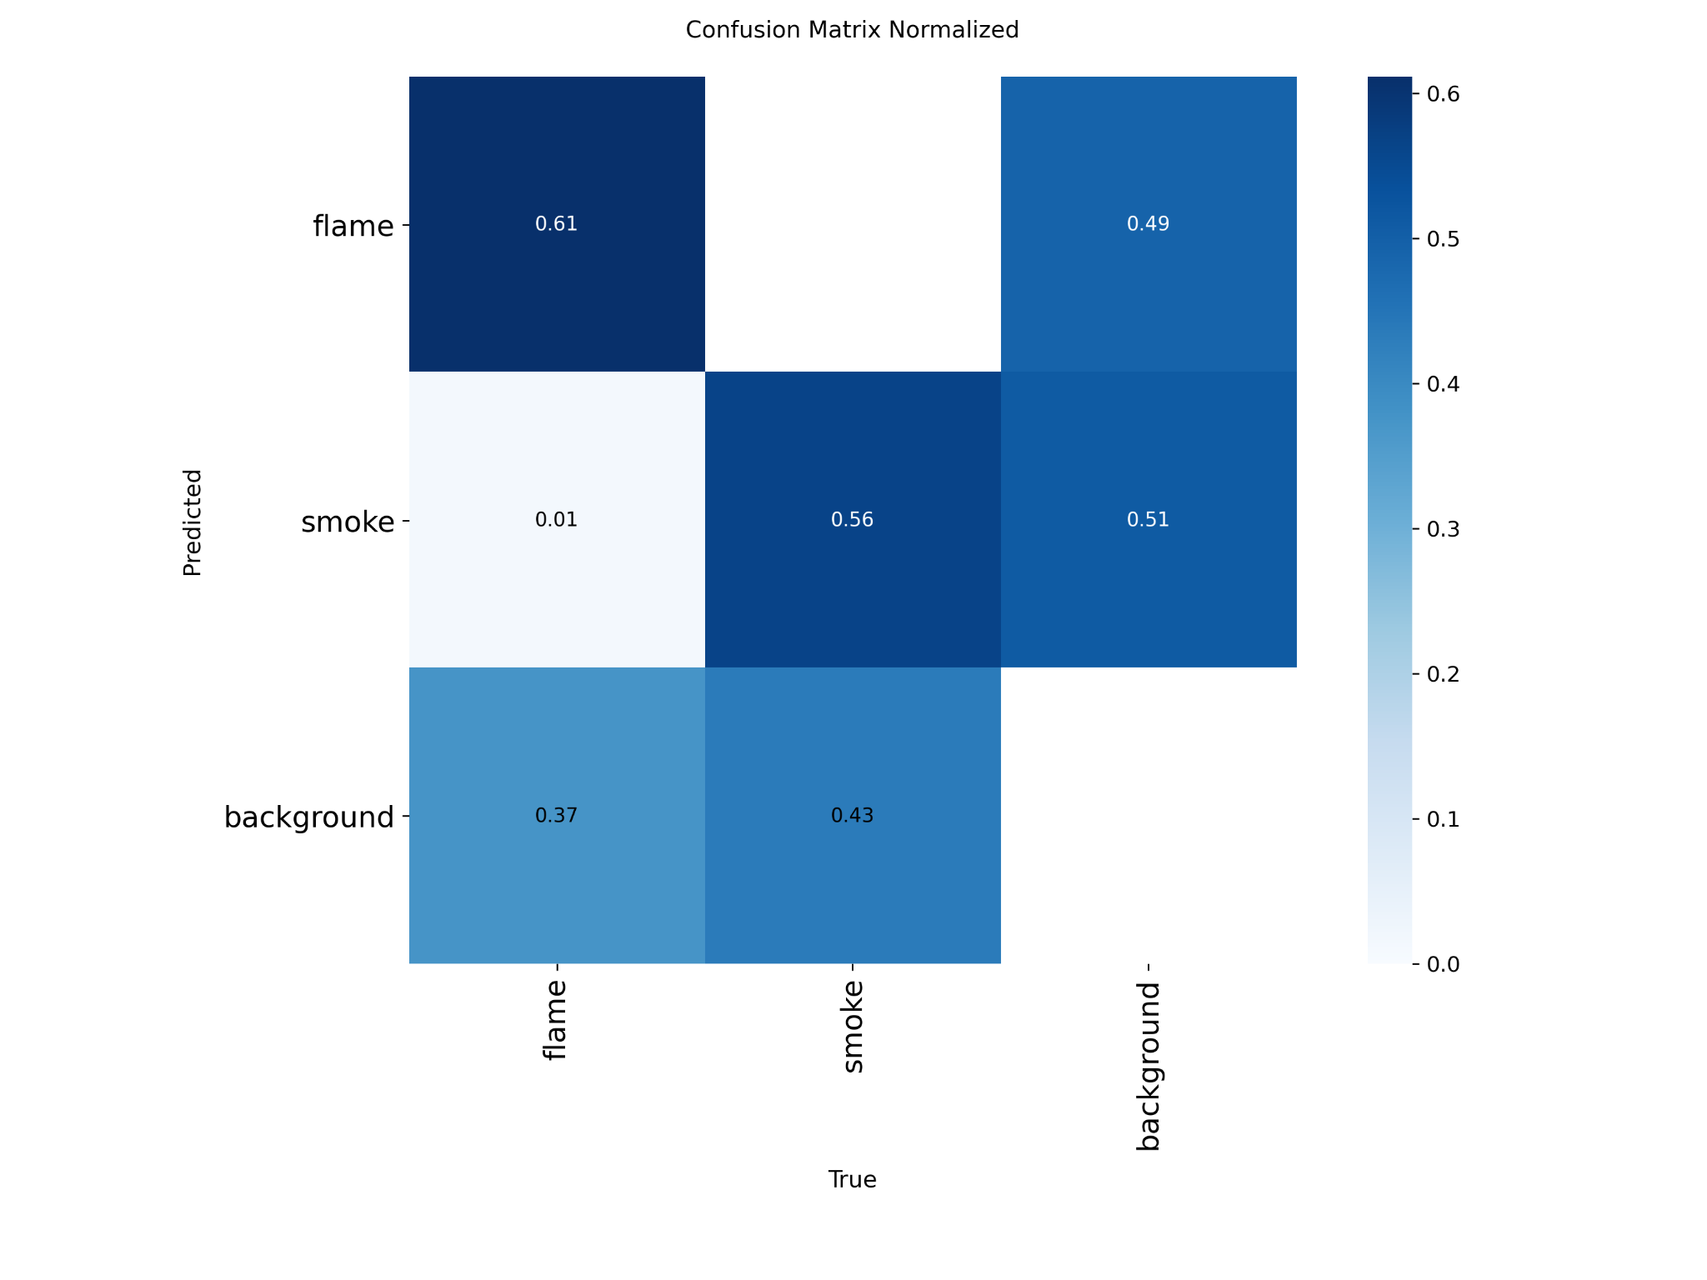
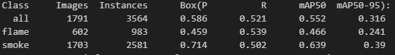
Ⅱ. 2차 모델링
Roboflow 설명값보다 Precision 0.619(+0.03%p), Recall 0.524(+0.4%p), mAP@50 0.591(+ 0.022%p)까지 향상
Recall은 flame =0.44/smoke=0.607로 화염의 Recall값이 상대적으로 낮음
Backbone을 freeze/unfreeze 하는 경우 Precision 0.639까지 향상되나, Recall값은 오히려 감소하는 경향
conf sweep 하는 경우 Precision은 감소하지만, Recall값은 높아짐 (fire=0.539, smoke=0.502 => fire 0.6에 근접)
confusion metrix 결과, fire TP=0.61, smoke TP =0.56
<roboflow metrics>
<my model metrics>
< my model backbone freeze/unfreeze metrics>
< my model conf sweep metrics>
-8-

Slide 9
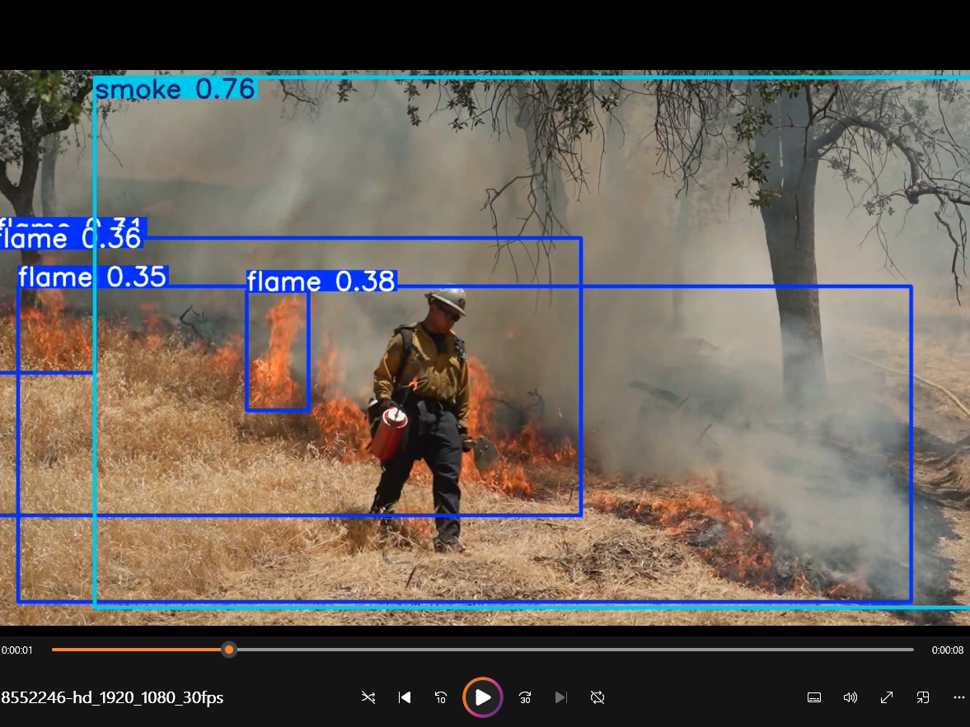
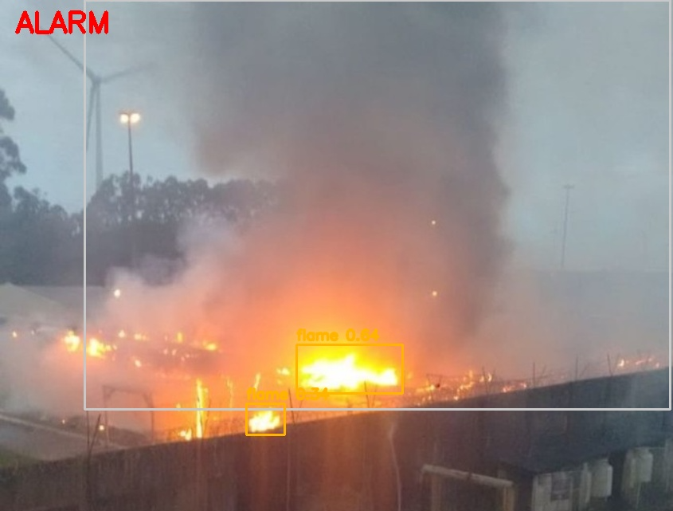
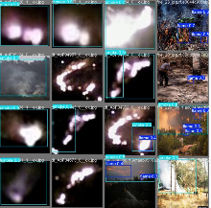
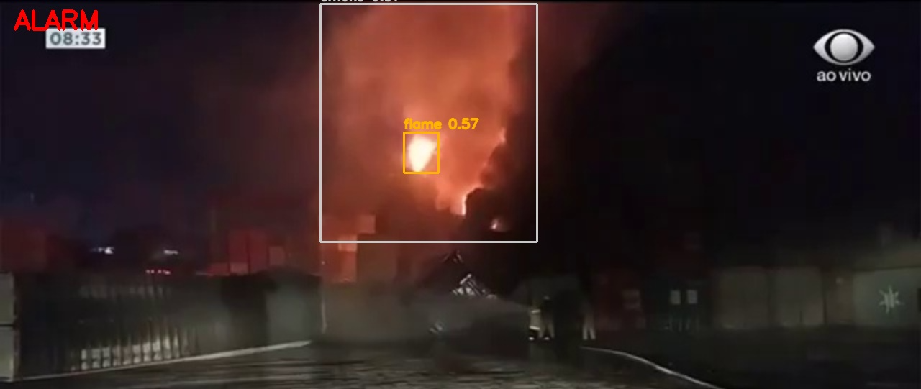
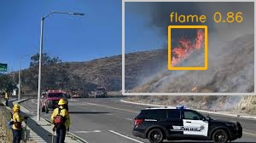
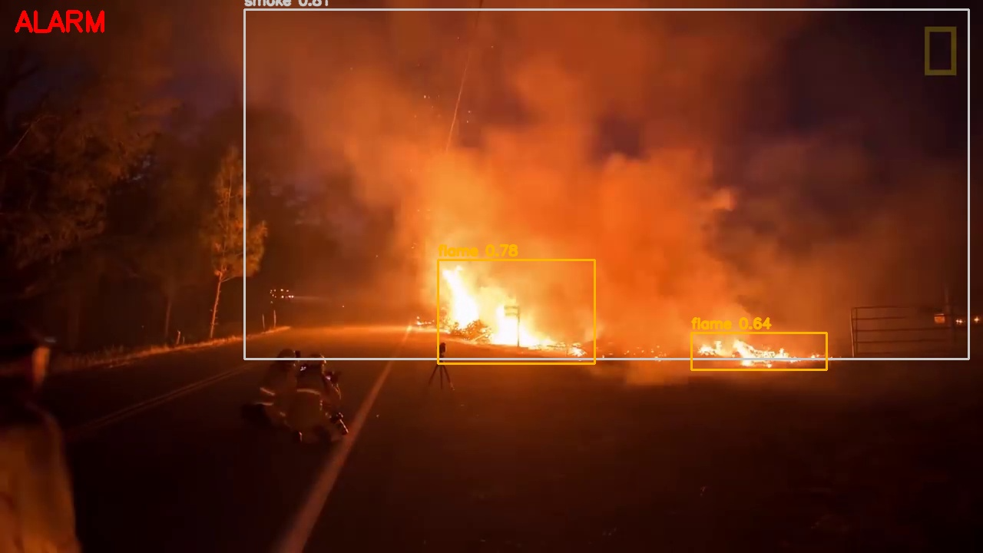
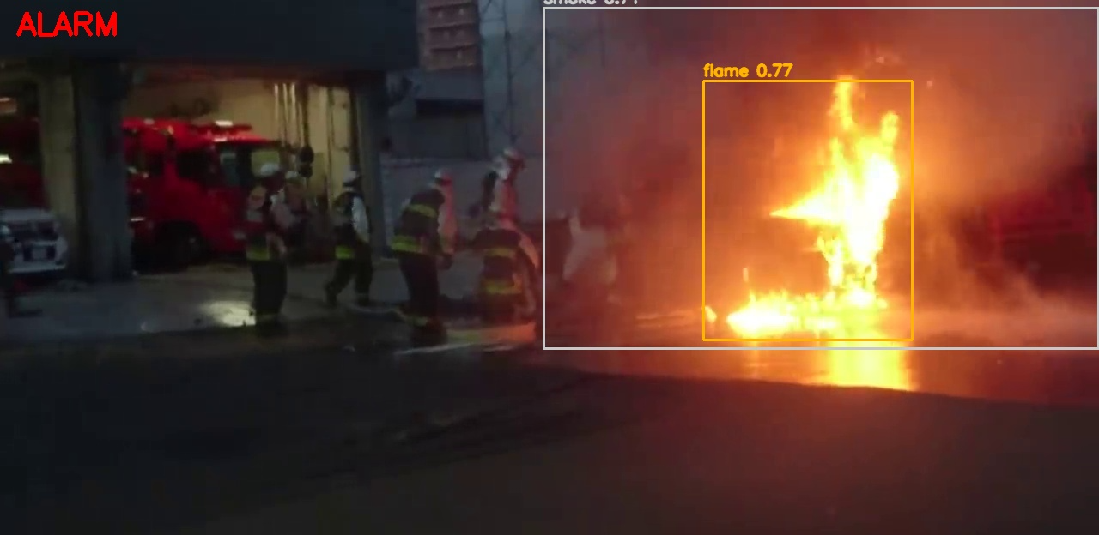
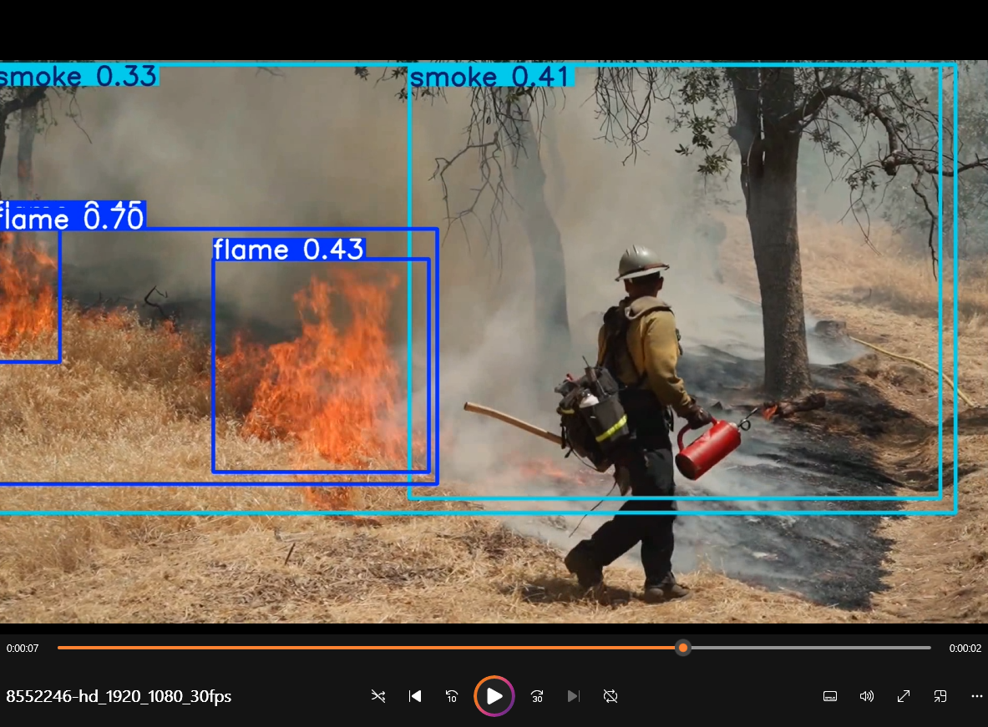
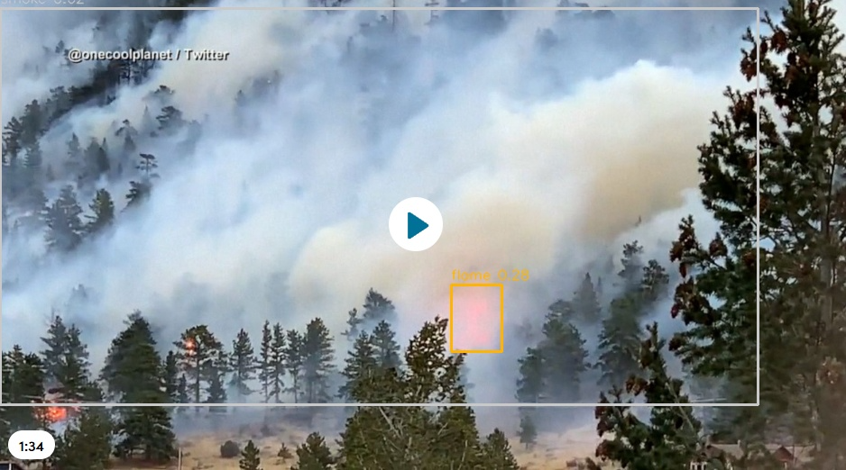
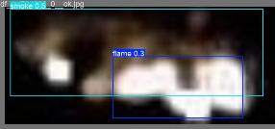
Ⅱ. 2차 모델 예측 결과
스트리밍 영상 (crop한 결과)의 불꽃을 잘 감지하며, 열화상 이미지도 감지하는 것을 확인
-9-

Slide 10
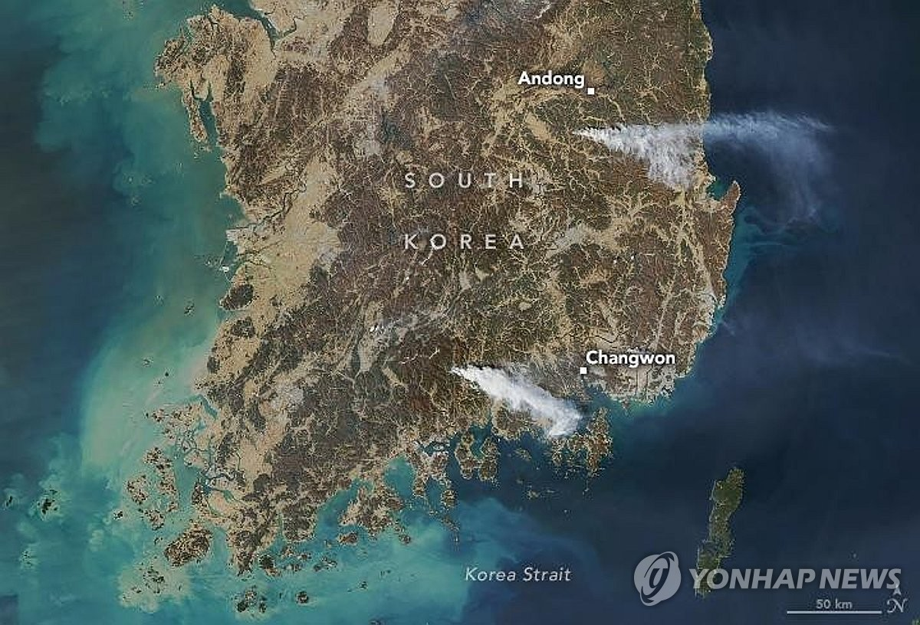
Ⅲ. 한국형 산불 조기예측 AI 모델 개발
(3) 3차 모델: 한국 지역 위성 기반 조기 탐지 (NASA + Himawari)
앞선 모델들이 화염·연기의 형태 기반 탐지에 초점을 두었다면, 본 단계에서는 열적 패턴(thermal signature) 을 직접 활용해 조기 탐지 정확도를 높이는 것을 목표
배경: 2025년 3월, NASA 위성이 한반도 연기를 포착했음에도 산불 조기탐지 실패 사례 발생
목표: NASA FIRMS와 Himawari AHI 위성 데이터를 결합해 실시간 감지 모델 개발
주요 단계
데이터 수집
  NASA FIRMS API 이용, 최근 3~5개월 한국지역 화재데이터 수집 (총 8,932건)
문제 ①: FIRMS 데이터 업로드 지연
해결 → Himawari AHI 실시간 데이터(15분 단위, 122,340장) 사용, 이미지 샘플 수 4,326개
  AWS S3 + SQS 기반 파이프라인 구성 → Kibana 대시보드로 실시간 시각화
문제 ②: 정확한 화재 위치 식별
  FIRMS 좌표와 Himawari 화상 매핑 → 고유 슬롯(124) 생성
  FIRMS 좌표 기반 mask label 생성 후 fixel z-score로 정규화
  동일 크기 crop으로 mask chip dataset 구성 및 segmentation 모델 학습
  예측 결과에 fire gate + RGB overlay 적용하여 시각화
-11-

Slide 11
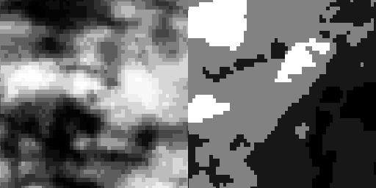
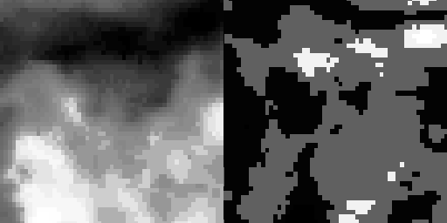
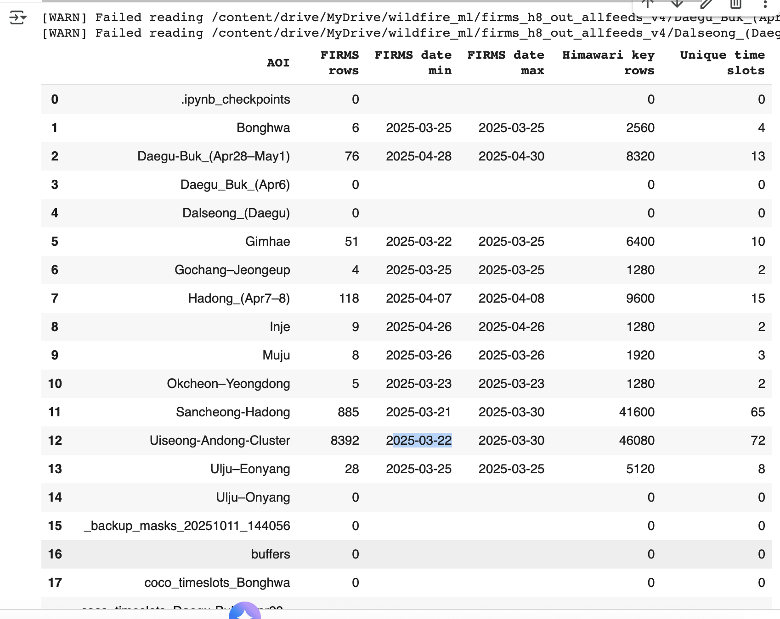
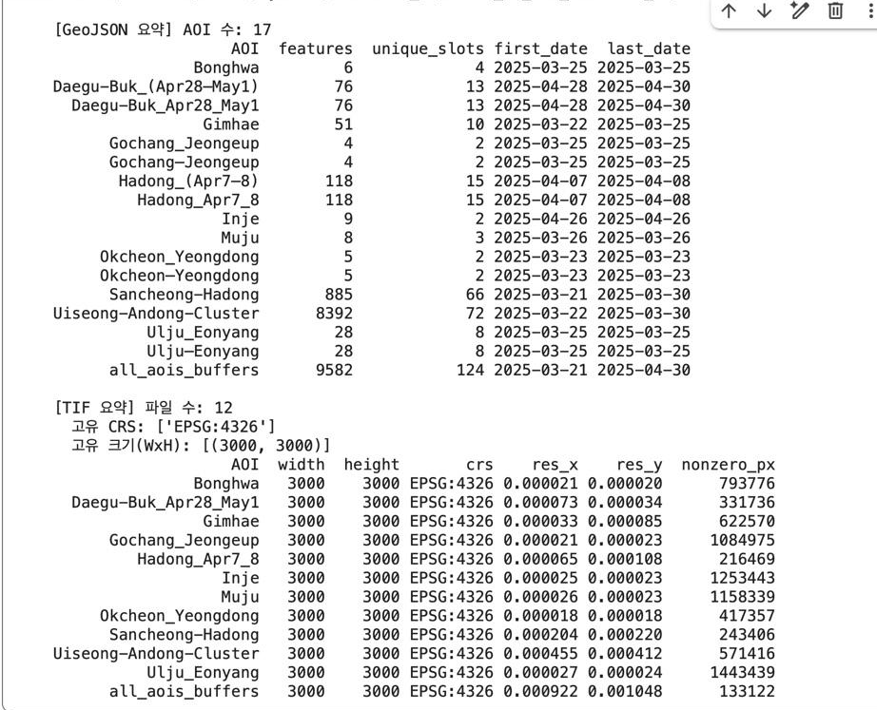
Ⅲ. 3차 모델 데이터셋 & 라벨링
<양성>
<양성>
10월 11일 : firms fire dataset과 himawari 8/9 ahi를 매핑하여 훈련 데이터(이미지)를 구성
2025년 3~5월 한국 대형 산불이 발생했던 지역 약 12곳의 피처 포함 데이터 총 9,582개, 실시간 이미지 122,340개 수집
유효한 시간대 슬롯 총 124개 수집 => b14(열적외선) 밴드를 통해 마스크를 생성함 총 4,326개
b14 열적외선 밴드 유효 슬롯을 통해 양성과 음성칩 파일(tif 형식)을 생성함 (3,000x3,000)
-12-

Slide 12
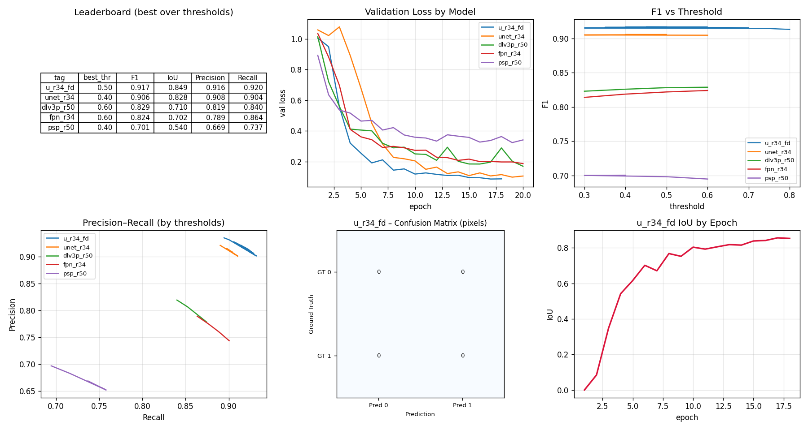
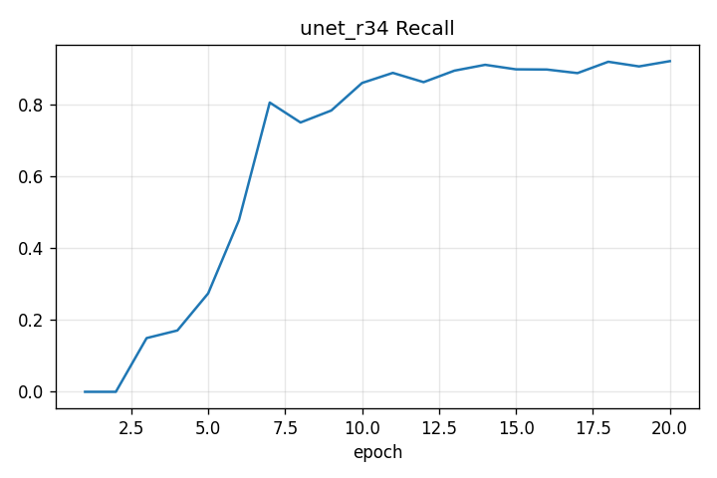
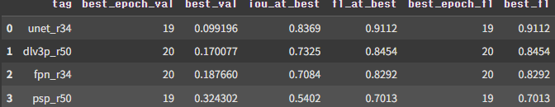
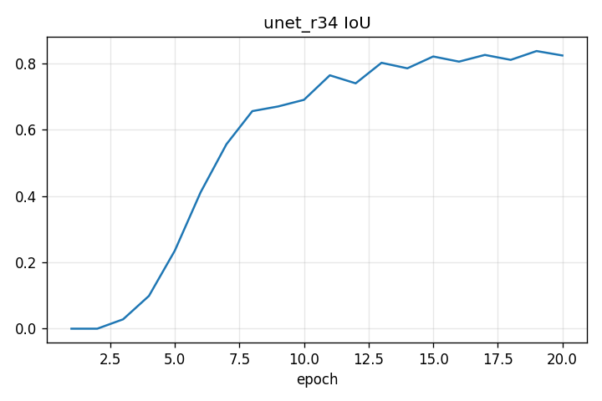
Ⅲ. 3차 모델링
third model framework architecture: (smp.Unet), encoder (restnet34)
smoke test로 4가지 모델을 돌려보고 best 성능을 보인 Unet restnet34 + force, dice로 미세 튜닝
최종 모델은 F1 score=0.917, Precision=0.916, Recal=0.926로 성능이 가장 크게 개선
-13-

Slide 13
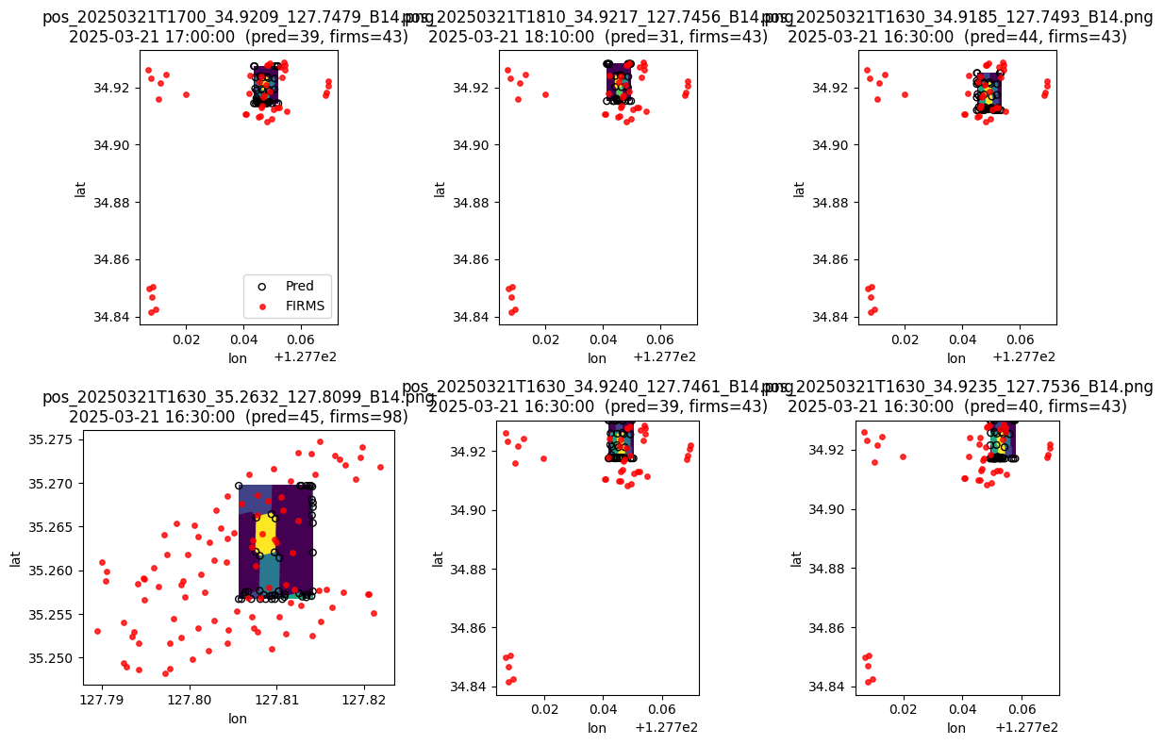
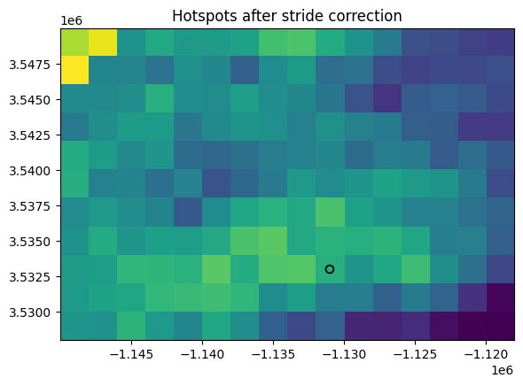
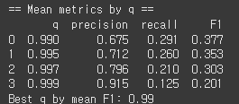

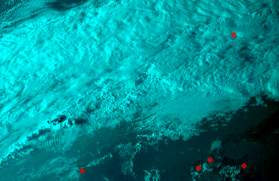
Ⅲ. 3차 모델 예측 결과
B14 밴드 이미지 칩의 온도 대비로 3월 25일 산청-하동 17시 10분 화재 구역 예측
(1) 예측 - 알지비 합성이 안되었고 과검출 되는 경향 존재 - 공격검출
(2) 예측 -알지비 합성이 되었고 빨간 점을 잘 검출함.
(3) 예측 - 붉은 점이 사라져 과소 검출됨- 보수 검출
(4) 예측 - firms 구역과 항상 일치하지는 않음(3시간 이내 관측된 데이터)
(5) 예측 - prediction 대비 노란 지점이 거리가 있어, 추후 더 작은 사이즈로 리사이즈 필요
(6) 예측 - my model이 예측한 핫스팟 위치와 nasa firms 실제 화점이 상당히 겹쳐있음
Precisioin=0.71은 대부분 예측이 실제 불 근처에서 발생하나 recall=0.26은 일부 화점 놓치고 있음
<3월 25일>
<3월 25일>
<10월 13일>
-14-

Slide 14
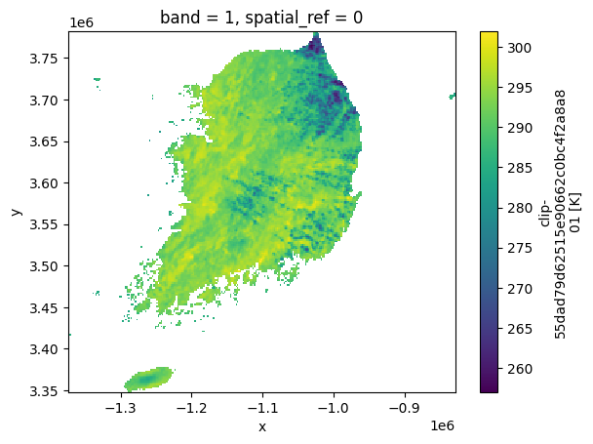

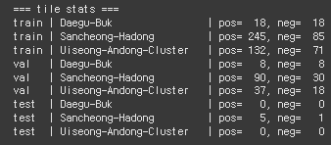

Ⅲ. 4차 모델 데이터셋
2025년 3.21~5.1 한국 지역(3곳 - 산청-하동, 안동-클러스터, 대구-경북)의 산불 데이터(이미지)
해당 지역 일자 최초 보고된 산불 발생 시점으로부터 2시간 이내 10분 간격으로 실시간 이미지를 수집
himawari9 AHI 중 L1b 센서-FLDK (.DAT.bz2 형태), L2센서-NetCDF4형태)
밴드 B7 (3.9 µm, Shortwave IR) / B14 (11 µm, Thermal IR)
총 255장(GeoTIFF) 한국 영역 크롭 → 96x96로 타일링함
최종 데이터셋: 총 1,453개 이미지 칩, 타일 수 766(양성=535, 음성=231로 양성 비율 70%)
<전세계 - 한국 경계 크롭>
<이미지 칩 수>
<지역 별 양성, 음성 타일 수>
<타일 수>
-15-

Slide 15
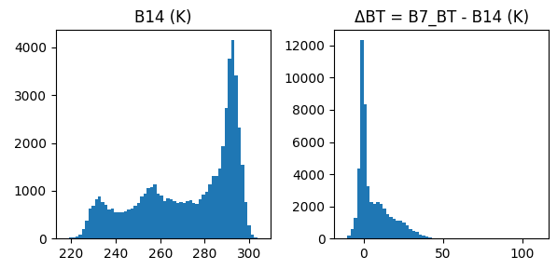




Ⅲ. 4차 모델 데이터셋 & 라벨링 (mask)
Himawari-9 AHI 위성의 열적 적외 채널(B7: 3.9 µm, B14: 11 µm)fmf 이용하여 표면 온도 차(ΔBT = B7 − B14)를 계산
마스크 생성을 위해 ΔBT( B7–B14) ≥ 15 K 이상인 영역을 불 검출의 1차 임계값으로 설정함
총 최종 마스크는 보다 엄격한 수준의 핫스팟인 ΔBT > 15 K and B14 > 280 K 조건의 2차 임계값으로 설정
전체 픽셀 수: 23,805,952 px 중 전체 핫스팟 수: 13,701 px, 전체 비율 0.0576%
“불균형 상황에서도 예측이 가능한가” (아주 작은 픽셀도 탐지하기 위한 목적)
구름 냉각 영역을 배제하고 실제 발열 지점을 안정적으로 검출하기 위한 2단계 임계값
<정상온도 대 핫스팟 온도 히스토그램>
< 핫스팟의 열점별 히스토그램>
< 지역별 핫스팟의 분포>
*그래 설명: 히스토그램은 B7, B14 채널의 온도 분포를 나타내며 x축은 복사온도, y축은 화소 수를 의미함.)
-16-
Notes:
✅ converted: 1026 files → /content/drive/MyDrive/dl_kwedth_final/h09_clip_conv
sample: H09_20250428_0600_B14_FLDK_R20_Korea.tif | min/max/mean (°C): 257.00634765625 301.934814453125 291.04681396484375

Slide 16




Ⅲ. 4차 모델 라벨링 (mask) 샘플 & 모델링
양성/음성 마스크 생성 결과
아주 작은 픽셀도 양성으로 포함(1점 이상 모두 양성)
3차 모델에서 가장 성능이 좋았던 Unet restnet34 + force, dice를 사용하여 학습 및 훈련 진행
[VAL] thr=0.75 (Recall≥0.9 -> R=0.905, P=0.371, F1=0.526)
<양성>
<음성>
-17-

Slide 17



Ⅲ. 4차 모델링 예측 결과
Pred 부분에서 검정색 부분이 한반도 부근이면 하얀 부분이 불 영역이며, 오른쪽은 모델이 불이라고 예측
검증 배치에서 양성이라고 판단한 영역이 많음
테스트 배치에서 성능이 낮아 양성 패치 오버샘플링과 freeze 등으로 불씨를 빨리 보도록 함에도 3차에 비해 낮은 성능능
결론: 산불 예측 데이터셋에는 지역의 다양성이 중요하며 3차 모델의 결과가 일반화가 잘 되는 경향
< 테스트 배치>
< score_rel_blur>
< 검증 배치>
-19-

Slide 18





Ⅳ. 산불 예측 AI 시스템 구현
특정 지역, 특정 기간 화재 발생 건수 맵으로 표현하는 HTML 작성
AWS EC2 가상환경에서 flask app으로 배포 . 점을 클릭시 모델의 F1, 재현율 확인 가능하며 클러스터로 수를 확인 가능함
S3 버킷에 새로 올라오는 위성 이미지(noaa-himawari 8/9 AHI)를 자동으로 읽어서 AI 모델로 추론
wildfire_dl_project : https://github.com/velocitygoal-cpu/wildfire-map
-20-

Slide 19


Ⅴ. 결론 및 제언
실제 위성이미지에 실시간으로 화재 발생 예측 지점(다음 경로)을 표시하는 것
4차 모델 실험 결과, 온도의 차이로 학습되는 패턴보다 최대한 다양한 지역의 산불화재 과거 이력들을 수집하는 것이
모델의 성능을 향상시키는 데 주요한 요건이었으므로, 올해 2025년 3~5월의 데이터보다 지난 3년치 정도의 데이터를
수집한다면 추후 산불 ai 조기 탐지 모델의 정확도와 경로, 강도 예측은 그리 어려운 일이 아닐 것으로 보임
-21-

Slide 20
감사합니다.

